Slide 1
Mời các em tham quan một đất nước ở châu Á
Lăng Taj Mahal
Sông Hằng

Slide 2
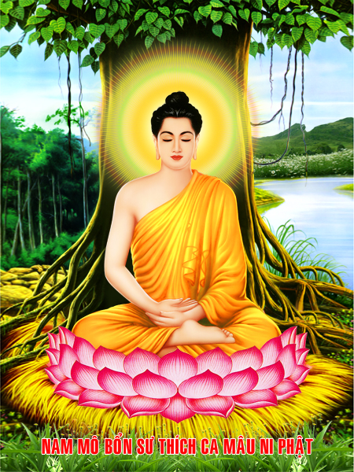

Slide 3
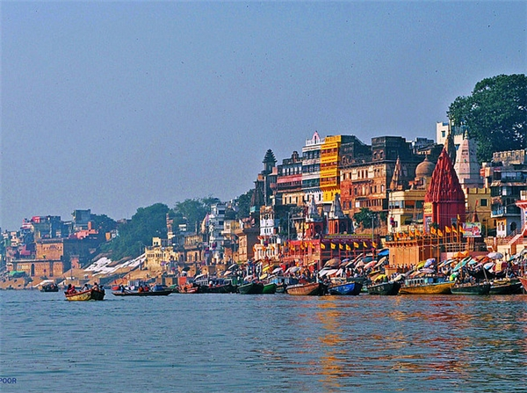
Sông Hằng

Slide 4
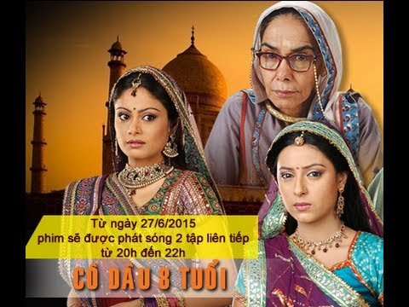

Slide 5
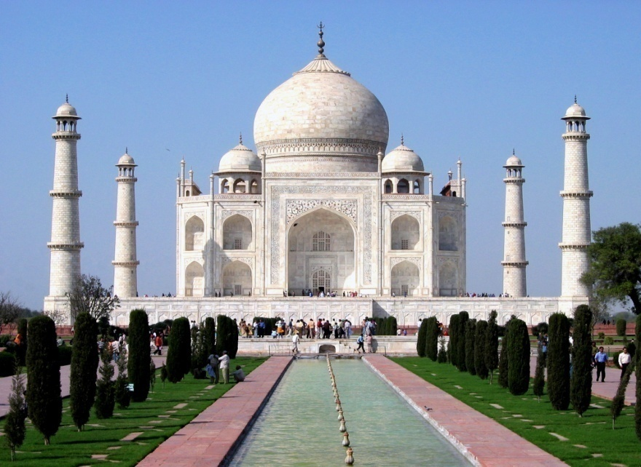
Lăng Taj Mahal

Slide 6
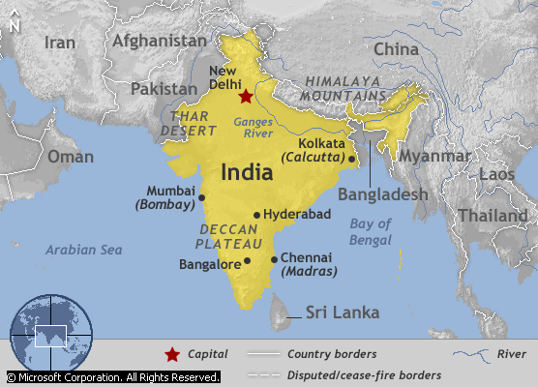
Ấn Độ là một quốc gia rộng lớn có diện tích khoảng 3,2tr km2 và dân số đứng thứ 2 thế giới (sau Trung Quốc). Là đất nước giàu tài nguyên, thiên nhiên như than đá, sắt, kim cương, dầu mỏ… là cái nôi sản sinh ra nhiều tôn giáo lớn trên thế giới.
Ấn Độ cuối TK XVIII - đầu TK XIX

Slide 7
CHƯƠNG V
CHÂU Á TỪ NỬA SAU THẾ KỈ XIX – ĐẦU THẾ KỈ XX
Bài 17: ẤN ĐỘ
1. Tình hình kinh tế.
? Từ đầu thế kỉ XVII - XIX, sự xâm lược của Anh ở Ấn Độ diễn ra như thế nào?

Slide 8
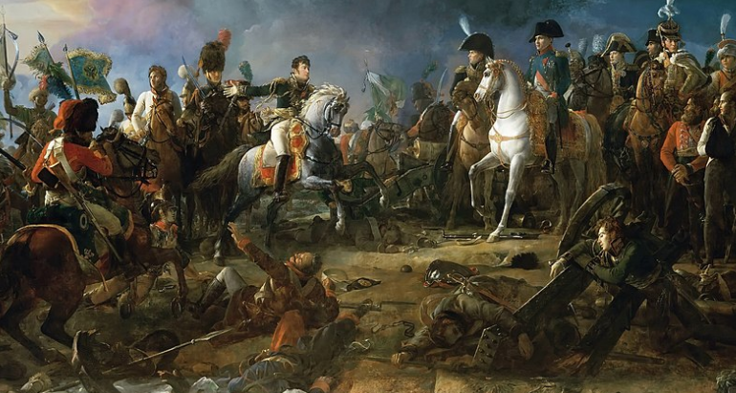
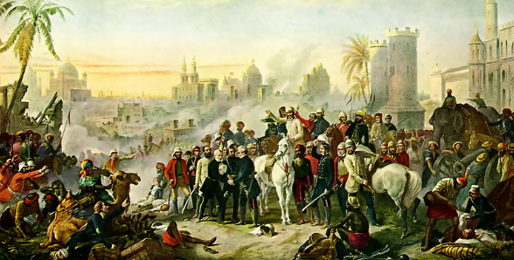
Quân đội Anh thế kỷ XVIII
Quân Pháp thế kỷ XVIII
Thế kỉ XVI, sau khi Vacxco-đơ –ga-ma vượt mũi Hảo vọng tìm tới Ấn độ, các nước Phương Tây đã từng bước xâm nhập vào Ấn Độ. 1746 -1763 Anh - Pháp gây ra chiến tranh ngay trên đất Ấn Độ. Kết quả Anh độc chiếm Ấn Độ.

Slide 9
CHƯƠNG V
CHÂU Á TỪ NỬA SAU THẾ KỈ XIX – ĐẦU THẾ KỈ XX
Bài 17: ẤN ĐỘ
1. Tình hình kinh tế.
? Trình bày những nét chính về tình hình kinh tế Ấn Độ nửa sau thế kỉ XIX.

Slide 11
Năm | Số người chết
1860 - 1861 1876 - 1878 1896 - 1897 1899 - 1900 | 2 triệu người chết 4,3 triệu người chết + 1,2 triệu người chết 5 triệu người chết > 1 triệu người chết
- Qua bảng thống kê trên (dựa theo SGK/68), em có nhận xét gì về chính sách thống trị về kinh tế của Anh và hậu quả đối với Ấn Độ như thế nào?

Slide 12
CHƯƠNG V
CHÂU Á TỪ NỬA SAU THẾ KỈ XIX – ĐẦU THẾ KỈ XX
Bài 17: ẤN ĐỘ
1. Tình hình kinh tế.
- Thực dân Anh mở rộng chính sách khai thác Ấn Độ với quy mô rộng lớn.
- Lập ra các đồn điền chỉ trồng trà, cà phê, bông vải, thuốc phiện......
=> Hậu quả:
- Ấn Độ thiếu hụt lương thực nghiêm trọng.

Slide 13
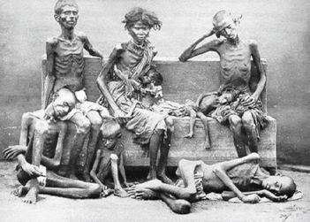
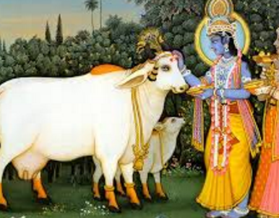
KHỞI NGHĨA BINH LÍNH XI PAY 1857-1859
Nguyên nhân trực tiếp: Thực dân Anh bắt những người Xi-pay dùng răng bóc giấy có tẩm mỡ bò hoặc lợn bọc ngoài đạn pháo. Việc này đã xúc phạm đến tục lệ của người Ấn Độ giáo, vì người Ấn Độ giáo kiêng không ăn thịt bò và những người Hồi giáo thì kiêng không ăn thịt lợn, nếu những binh lính Xi-pay không tuân theo thì bị sĩ quan Anh bỏ tù.
Nguyên nhân sâu xa: là do sự thống trị và bóc lột tàn bạo của thực dân Anh với nhân dân Ấn Độ.

Slide 14
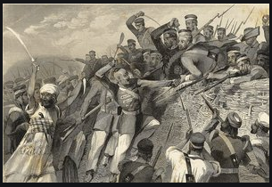
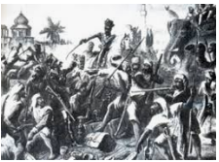
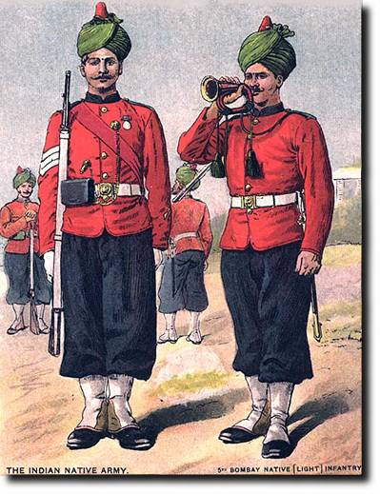
- 60.000 lính Xi-pay cùng nhân dân nổi dậy
- Cuộc khởi nghĩa lan rộng khắp Miền Bắc và một phần Miền Trung.
- Nghĩa quân đã lập được chính quyền ở các thành phố lớn

Slide 15
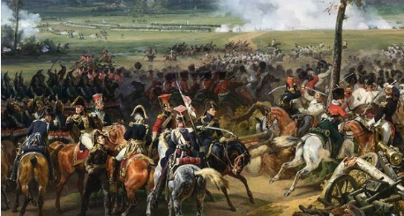
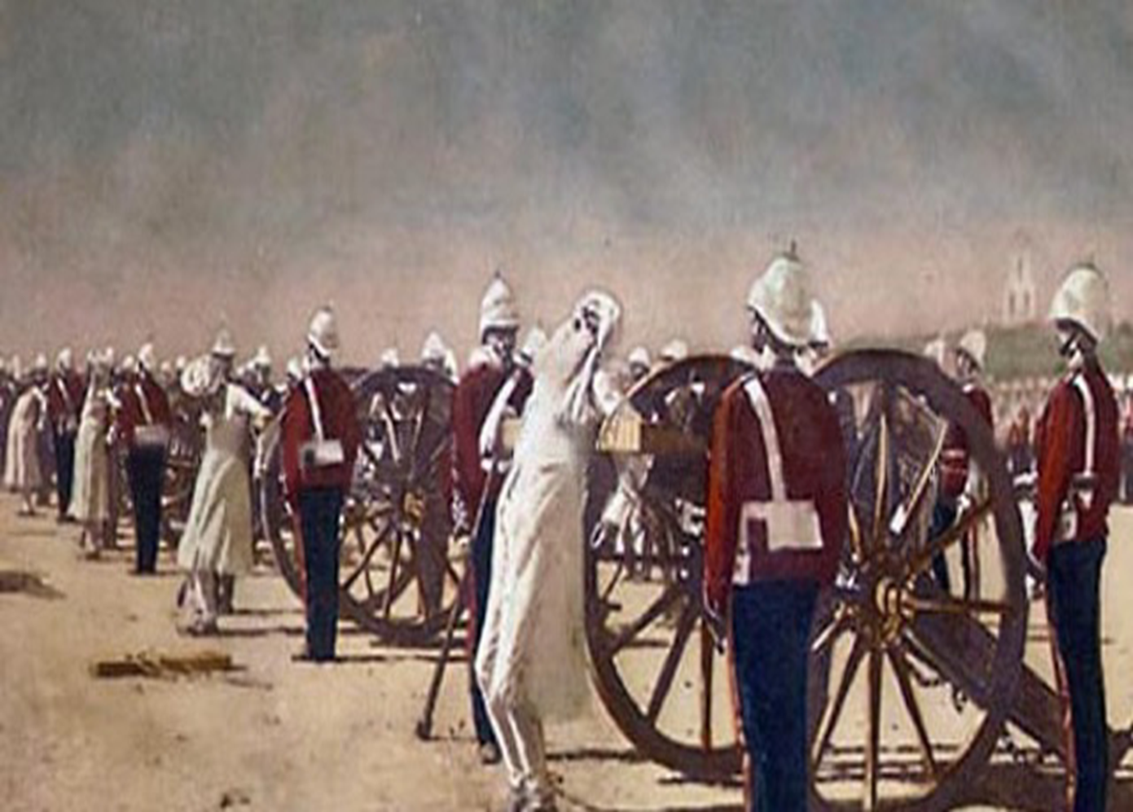
Nhưng cuộc khởi nghĩa duy trì được 2 năm thì bị dập tắt.

Slide 16
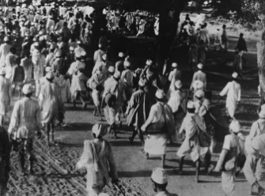
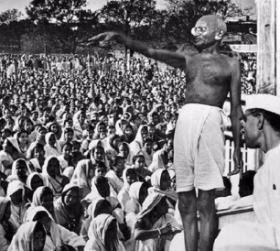
Nông dân và công nhân nổi dậy đấu tranh đã thức tỉnh ý thức dân tộc của tư sản Ấn Độ.

Slide 17
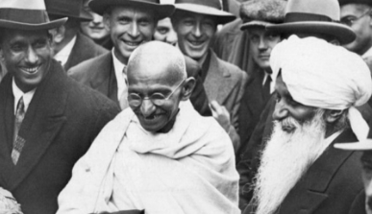
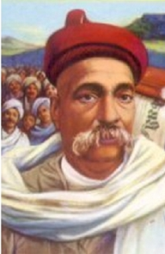
PT ĐẤU TRANH CỦA GCTS ẤN ĐỘ ( ĐẢNG QUỐC ĐẠI)
Cuối năm 1885, giai cấp tư sản thành lập Đảng Quốc đại.
Trong quá trình đấu tranh đảng này phân hóa thành 2 phái: phái “ôn hòa” chủ trương thỏa hiệp, phái “cấp tiến” kiên quyết chống Anh.

Slide 18
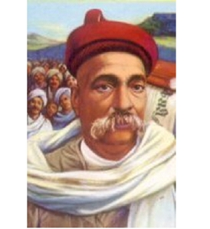
Bal Gangadhar Tilak (1856-1920)
Anh hùng dân tộc Ấn Độ, lãnh tụ phái Cấp tiến trong Đảng Quốc đại . Ông đã chỉ đạo cuộc kháng chiến chống chế độ thực dân Anh và giành độc lập cho Ấn Độ với sự ủng hộ nhiệt liệt của hàng triệu người dân. Tháng 6-1908, Tilak và nhiều chiến sĩ CM bị chính quyền Anh bắt giam, ông bị kết án 6 năm tù khổ sai.

Slide 19
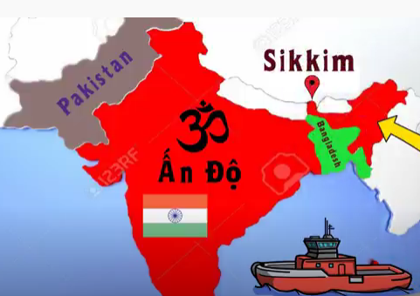
Tháng 7/1905, Anh chia đôi xứ Ben gan dựa trên sự chia rẽ tôn giáo làm cho phong trào đấu tranh nổ ra mạnh mẽ. Tiêu biểu là cuộc bãi công ở Bom-bay (tháng 7/1908)

Slide 20
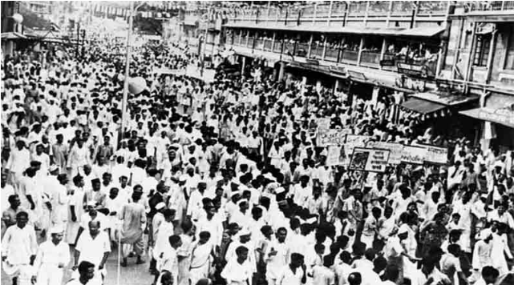
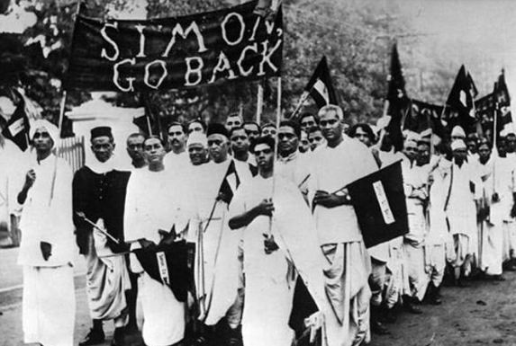
Phong trào công nhân ở Bom-bay (tháng 7/1908)

Slide 21
CHƯƠNG V
CHÂU Á TỪ NỬA SAU THẾ KỈ XIX – ĐẦU THẾ KỈ XX
Bài 17: ẤN ĐỘ
2. Tình hình chính trị, xã hội.
- Chính sách hà khắc, khơi sâu mâu thuẫn chủng tộc, đẳng cấp
=> Bùng lên làn sóng đấu tranh của nhân dân Ấn Độ.
+ 10/05/1857: khởi nghĩa Xi-pay bùng nổ.
+ 1875 - 1885: nhiều cuộc đấu tranh của công nhân và nông dân Ấn Độ liên tục diễn ra.
+ 1885: Giai cấp tư sản Ấn Độ thành lập Đảng Quốc dân Đại hội (Đảng Quốc đại).
- Đầu thế kỉ XX, các cuộc đấu tranh vẫn tiếp tục diễn ra, điển hình là cuộc nổi dậy của công nhân Bom-bay năm 1908.

Slide 22
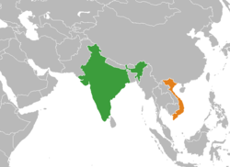
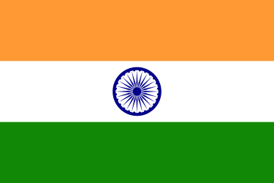
MỐI QUAN HỆ VIỆT NAM- ẤN ĐỘ
ẤN ĐỘ
VIỆT NAM

Slide 23
Bác Hồ và Tổng thống Ấn Độ trong chuyến thăm Ấn Độ năm 1959.

Slide 24
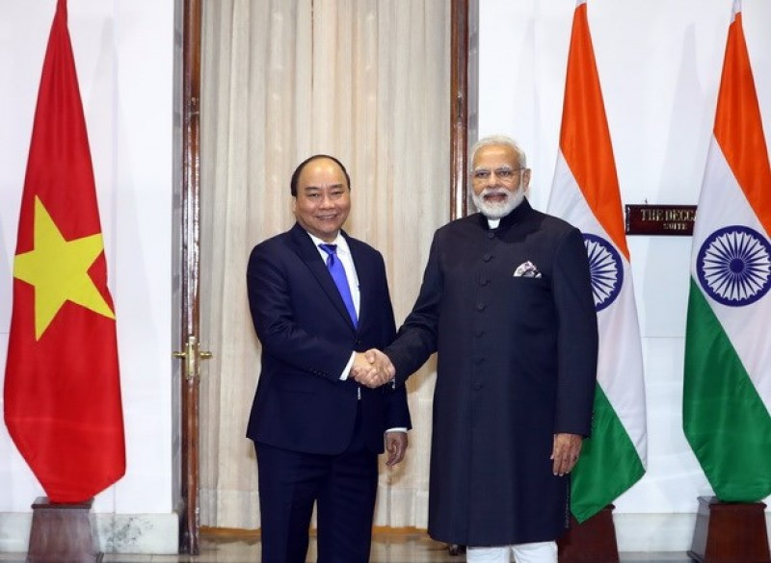
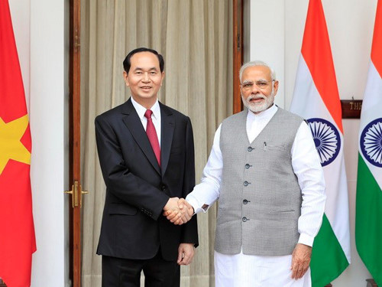
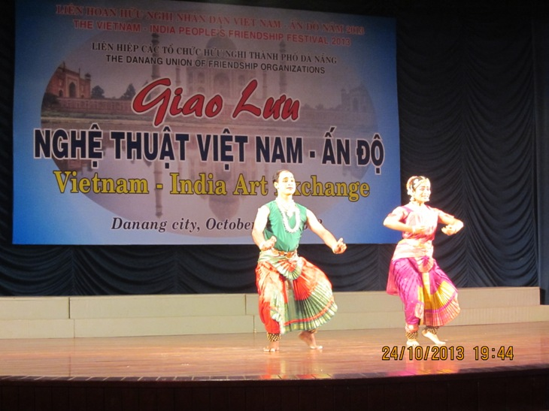
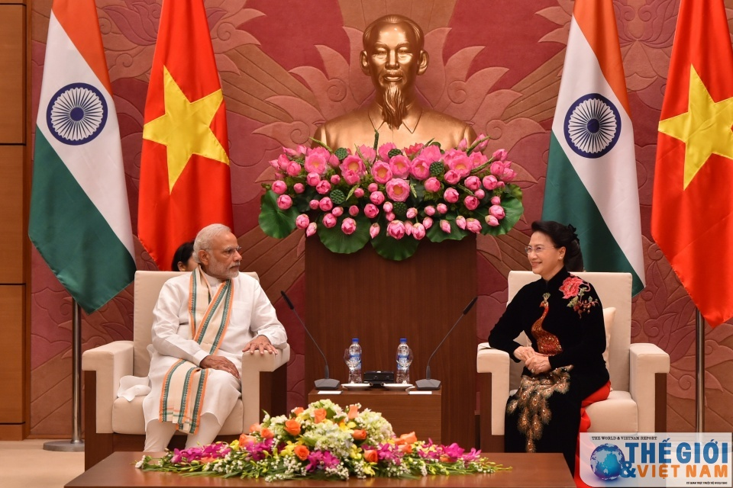
MỐI QUAN HỆ VIỆT NAM- ẤN ĐỘ

Slide 25
VẬN DỤNG
Áp bức, bóc lột, vơ vét của cải, tài nguyên của Ấn Độ. Đời sống nhân dân Ấn Độ vô cùng khổ cực, nạn chết đói tràn lan
Thế kỷ XVII thực dân Anh tiến hành công cuộc chinh phục và đặt ách thống trị Ấn Độ
1. Tình hình kinh tế
ẤN ĐỘ NỬA SAU XIX – ĐẦU THẾ KỶ XX
2. Tình hình chính trị, xã hội.
Khởi nghĩa binh lính Xi – pay (1857 – 1859)
Khởi nghĩa công nhân Bom – bay (7 – 1908)
Cuộc đấu tranh của Đảng Quốc Đại (1885 – 1908)

Slide 26
Dặn dò
1. Về nhà học bài và trả lời câu hỏi trong SGK
Sưu tầm hình ảnh về đời sống của người Ấn Độ vào nửa cuối TK XIX.
2. Chuẩn bị bài mới: Đọc và chuẩn bị trưước B.18: Đông Nam Á.

